Slide 1
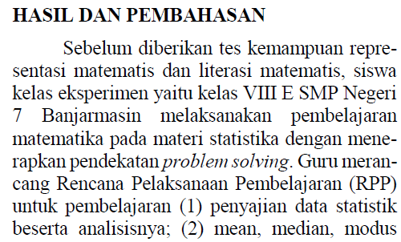
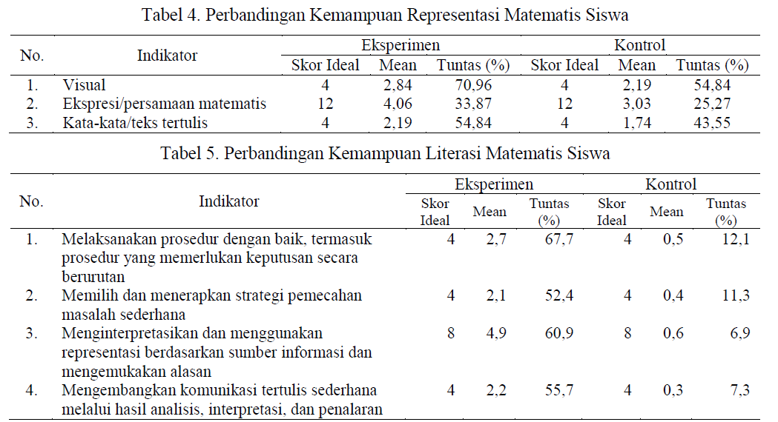
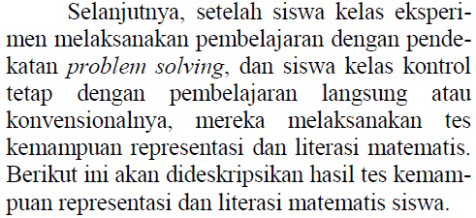
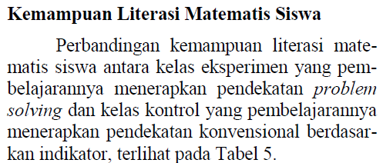
PERTEMUAN KE 10
(klik suara sesuai dengan nomor urutnya)
3
4
1
2

Slide 2
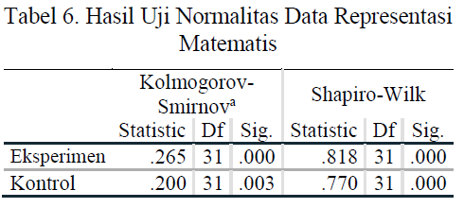
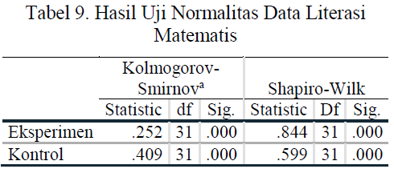
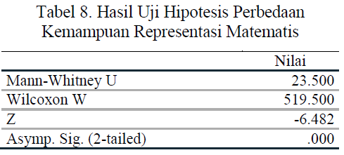
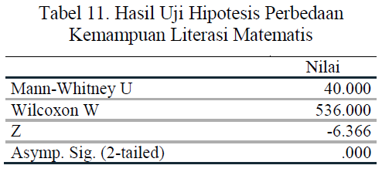
1
2
3

Slide 3
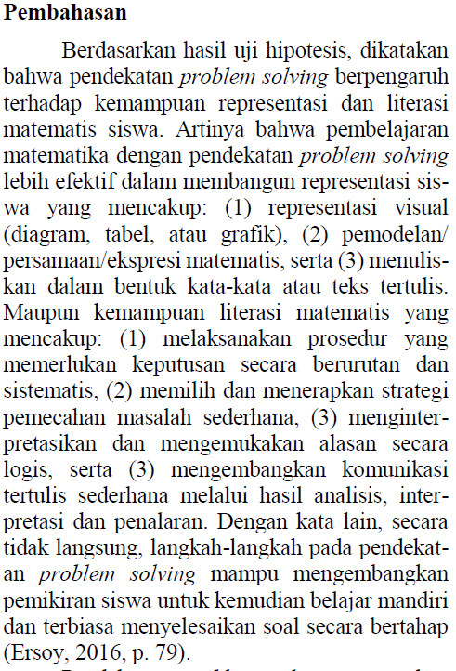
Pengaruh pendekatan problem solving terhadap kemampuan representasi dan literasi matematis siswa
1
PEMBAHASAN
Temuan teori dari penelitian
pendekatan problem solving
2
kemampuan representasi
literasi matematis
Literatur pendukung

Slide 4
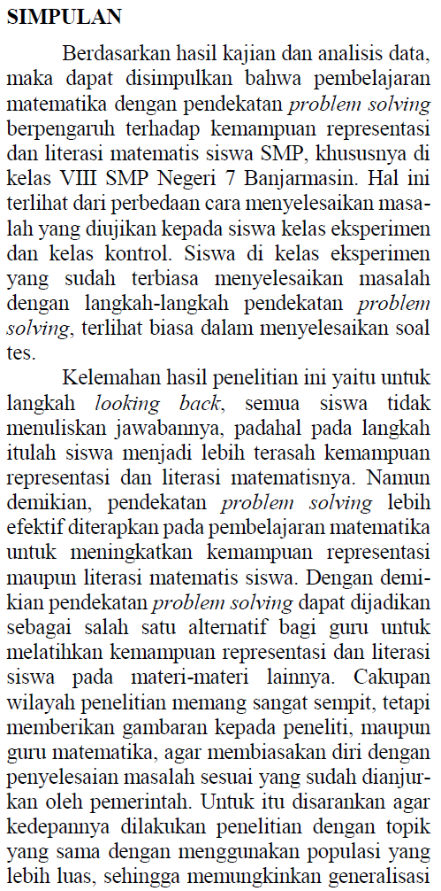
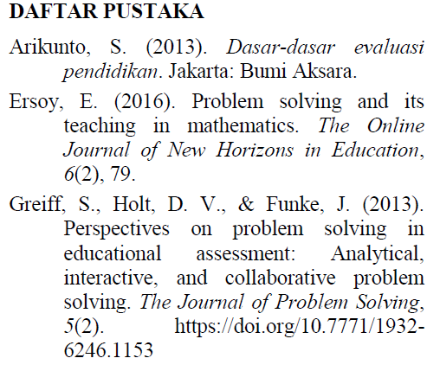
1
Rujukan berupa buku
SIMPULAN PENELITIAN
Rujukan jurnal
2
SARAN

Slide 5
TUGAS BUKTI KEHADIRAN
Pilihlah satu artikel jurnal penelitian kualitatif murni pendidikan matematika. Artikel jurnal berjenis analisis.
Uraikan pengamatan anda mengenai cara penulis menjabarkan bagian pendahuluan dan metode penelitian. (minimal 500 kata )
Uraikan pengamatan anda mengenai perbedaan antara bagian pendahuluan dan metode penelitian pada penelitian kuantitatif dan kualitatif. (minimal 100 kata)
Ketik uraian dalam dokumen Ms.Word tanpa ada lampiran gambar
Upload dokumen artikel dan jawaban pada laman Spada pertemuan ke 10
Utamakan originalitas jawaban anda, jangan copy paste dari tugas teman
1

